Slide 1
INSTRUMENTACION INDUSTRIAL

Slide 2
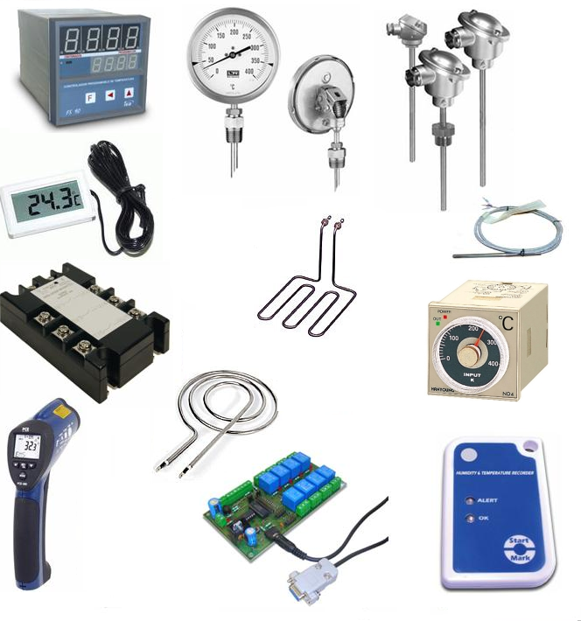
DEFINICION
Es el grupo de elementos que sirven para medir, convertir, transmitir, controlar o registrar variables de un proceso con el fin de optimizar los recursos utilizados en éste.

Slide 3
VARIABLES A MEDIR
Variables físicas
Caudal
Presión : es la fuerza ejercida sobre un área
Nivel
Temperatura: es la magnitud física que permite conocer el nivel de frio o caliente de un cuerpo
Velocidad: Distancia recorrida en la unidad de tiempo
Caudal Másico: cantidad de masa que circula en la unidad de tiempo
Caudal Volumétrico: cantidad de fluido liquido que circula en la unidad de tiempo
Nivel de Líquidos
Nivel de Sólidos

Slide 4
VARIABLES A MEDIR
Variables físicas
Peso : es la medida de la fuerza que ejerce la gravedad sobre un cuerpo determinado
Punto de roció: es la temperatura a la que empieza a condensarse el vapor de agua contenido en el aire
Humedad : cantidad de vapor de agua presente en el aire

Slide 5
VARIABLES A MEDIR
Variables químicas
PH: es una medida de la acidez o alcalinidad de una solución
Conductividad: es la cualidad de conductivo (que tiene virtud de conducir). Se trata de una propiedad física que tienen los cuerpos capaces de transmitir la electricidad o el calor
Redox: son una serie de reacciones de sustancias en las cuales la transferencia de electrones tiene lugar. La sustancia que gana electrones es llamada agente oxidante

Slide 6
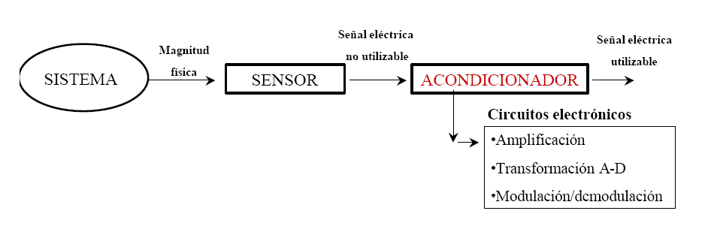
ESQUEMA
En el esquema podemos ver un control donde se utiliza la instrumentación, en este caso el sensor es el instrumento primario, que toma la señal y la convierte en corriente, seguido de esto otro instrumento acondiciona la señal para convertirla en otra que pueda interpretar el proceso

Slide 7
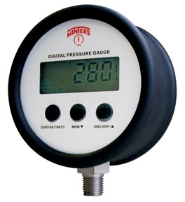
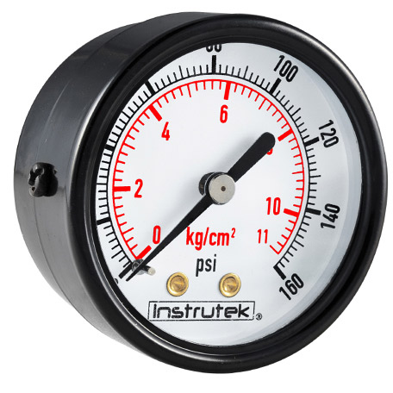
CLASES DE INSTRUMENTOS
Indicadores: digitales o análogos

Slide 8
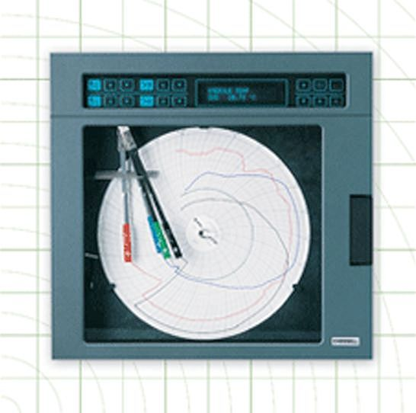
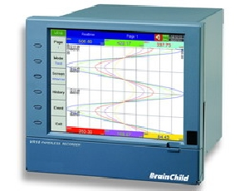
CLASES DE INSTRUMENTOS
REGISTRADORES

Slide 9
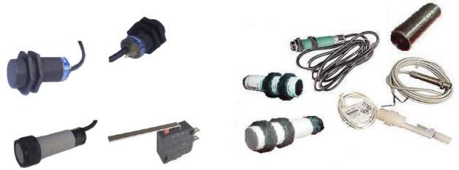
ELEMENTOS PRIMERIOS
Sensores: son los instrumentos que están en contacto con la variable y utilizan o absorben energía del medio controlado para dar al sistema de medición una indicación en respuesta al cambio de la variable controlada

Slide 10
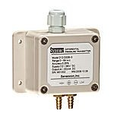
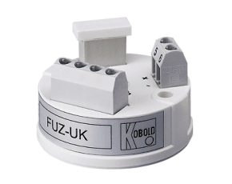
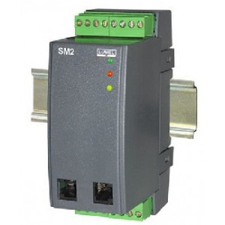
TRANSMISORES
Captan la variable del elemento primario y la transmiten a distancia en forma de señal neumática (3 a 15 psi), o eléctrica (4 a 20 mA), o de tensión (0 a 5v)

Slide 11
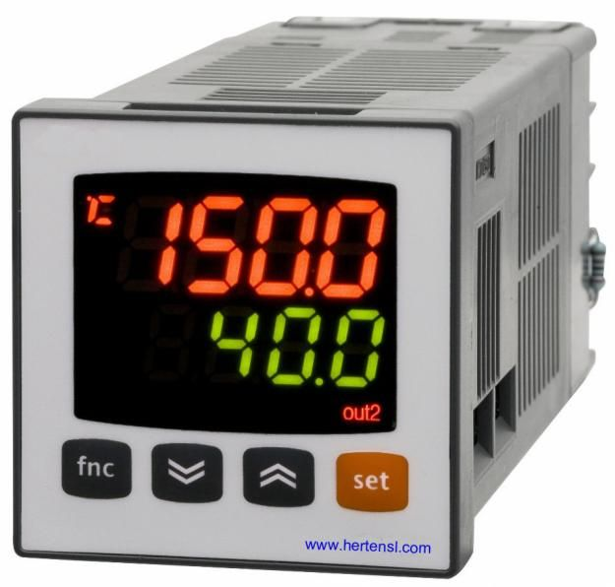
CONTROLADORES
Son elementos que comparan la variable controlada con un set point y generan valores de corrección de acuerdo a la desviación encontrada

Slide 12
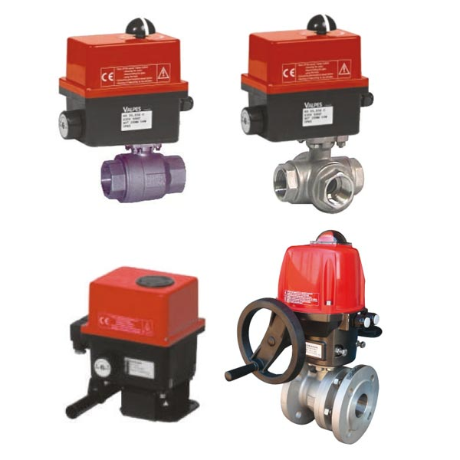
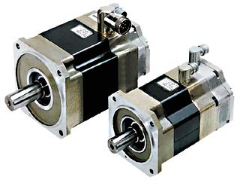
ELEMENTOS FINALES DE CONTROL
Estos elementos de control reciben la señal de control y regulan la variable controlada para llegar al set point

Slide 13
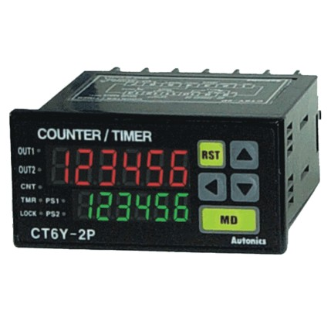
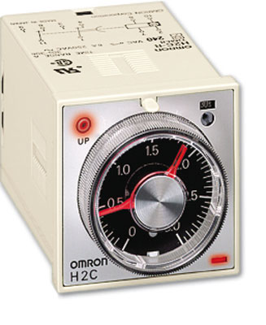
CONTADORES Y TEMPORIZADORES
Como el nombre lo indica los contadores cuentan la cantidad de repeticiones que presenta un objeto.
Los temporizadores llevan un tiempo en s, m, h, días y al terminar el tiempo programado cambian el estado de su salida de control

